Slide 1
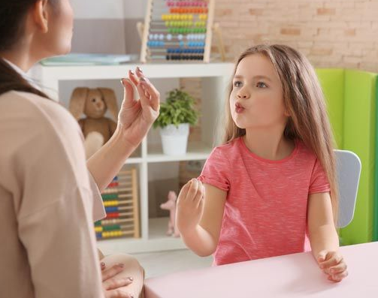
БИОЭНЕРГОПЛАСТИКА
Учитель-логопед
Гришко Марина Викторовна

Slide 2

Красивая, четкая речь – важнейшее условие всестороннего полноценного развития детей.

Slide 3
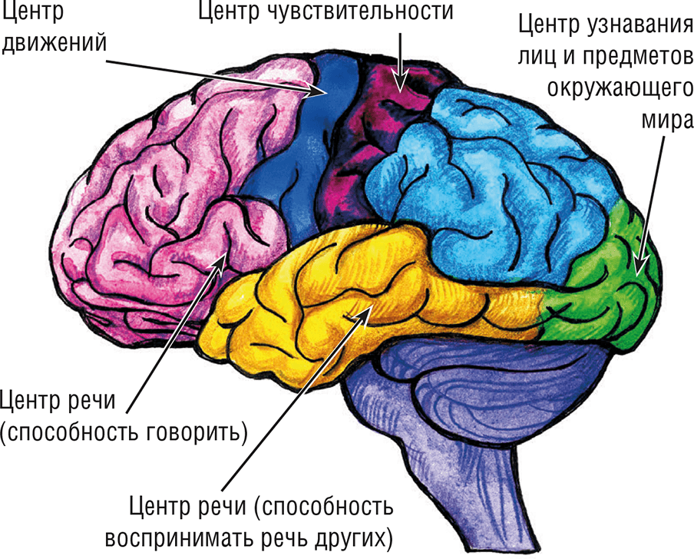
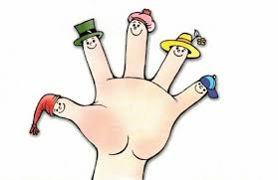
Исследования отечественных физиологов подтверждают связь развития рук с развитием мозга. Центры, отвечающие за речь и движения пальцев рук, в головном мозге человека расположены очень близко. Стимулируя мелкую моторику и активизируя тем самым соответствующие отделы мозга, мы активизируем и соседние зоны, отвечающие за речь.
«Ум ребенка находится на кончиках его пальцев»
В. А. Сухомлинский

Slide 4
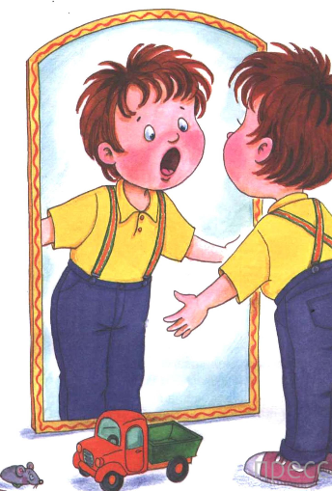
Как известно, для формирования необходимых и полноценных артикуляционных укладов, а также развития мышц речевого аппарата используется артикуляционная гимнастика.

Slide 5
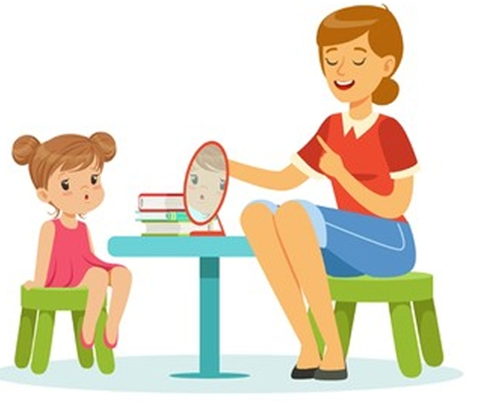
Ежедневные занятия гимнастикой, к сожалению, снижают интерес детей к этому процессу, что в свою очередь, приводит к уменьшению эффективности от выполнения артикуляционных упражнений. Поэтому предлагаю вам обратиться к нестандартному методу выполнения артикуляционной гимнастики – с использованием биоэнергопластики.

Slide 6
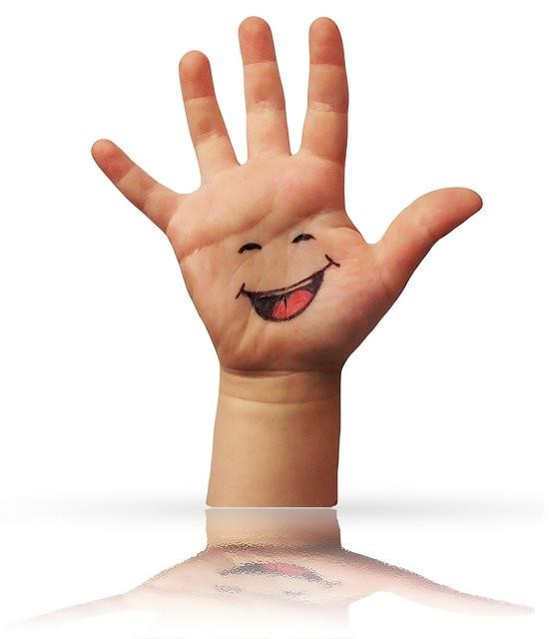
Что такое биоэнергопластика?
Термин «биоэнергопластика» включает в себя три базовых понятия: «био», «энергия» и «пластика».
«био» - человек как биологический объект
«энергия» – сила, необходимая для выполнения определенных действий.
«пластика» – плавные движения тела, рук.

Slide 7
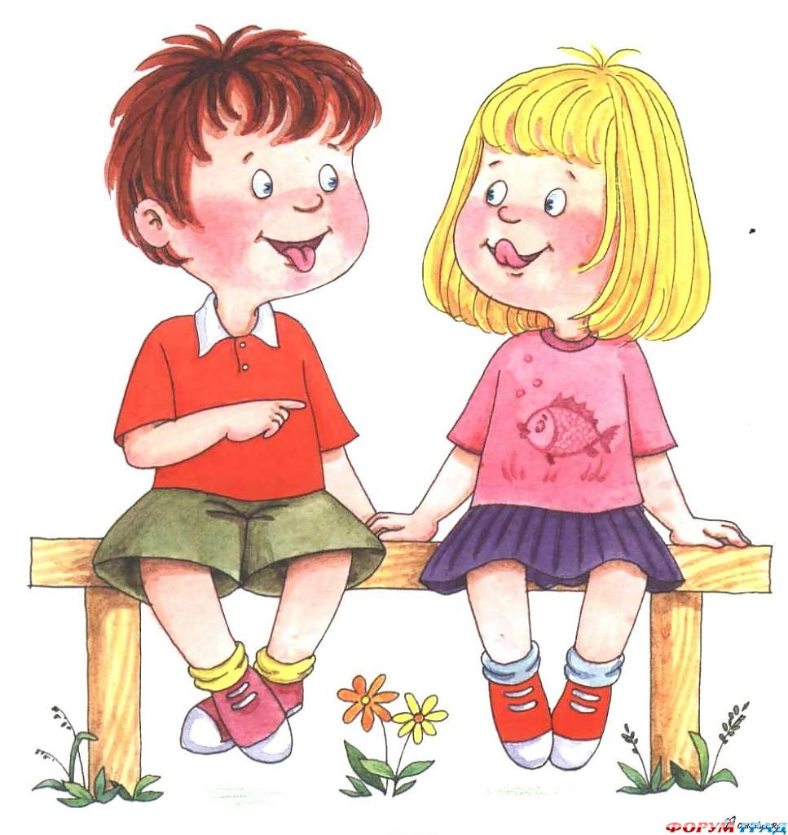
Суть этого метода состоит в соединении плавных движений кистей рук с движениями органов артикуляционного аппарата. В момент выполнения артикуляционного упражнения рука показывает, где и в каком положении находятся язык, нижняя челюсть или губы.

Slide 8
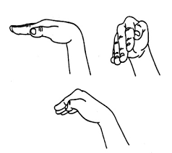
Синхронное движение кистей рук с движениями артикуляционных органов способствует:
быстрому освоению ребенком правильного положения языка, губ, челюсти,
активизирует:
внимание, мышление
развивает:
чувство ритма
пальцевую моторику
ориентировку в пространстве
благотворно воздействует на психику ребенка

Slide 9
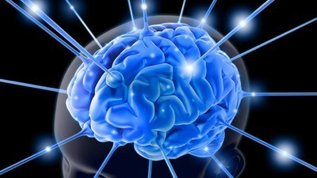
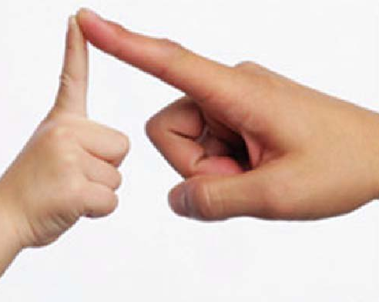
Использование биоэнергопластики существенно ускоряет коррекцию неправильно произносимых звуков у детей с нарушенными кинестетическими ощущениями, поскольку работающая ладонь во много раз усиливает импульсы, идущие к коре головного мозга от языка
«Любая мысль заканчивается движением»
И. П. Павлов

Slide 10

Знакомим детей с органами артикуляции, выполняем артикуляционную гимнастику перед зеркалом с использованием сказок о Язычке (упражнения выполняются сидя перед зеркалом, руки в процесс не вовлекаются).
Первый этап (подготовительный).

Slide 11
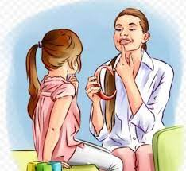
Второй этап
Педагог сопровождает гимнастику движениями ведущей руки. Таким образом, ребенок привыкает к движениям руки и запоминает их.
Рука ребенка в упражнения не вовлекается.

Slide 12
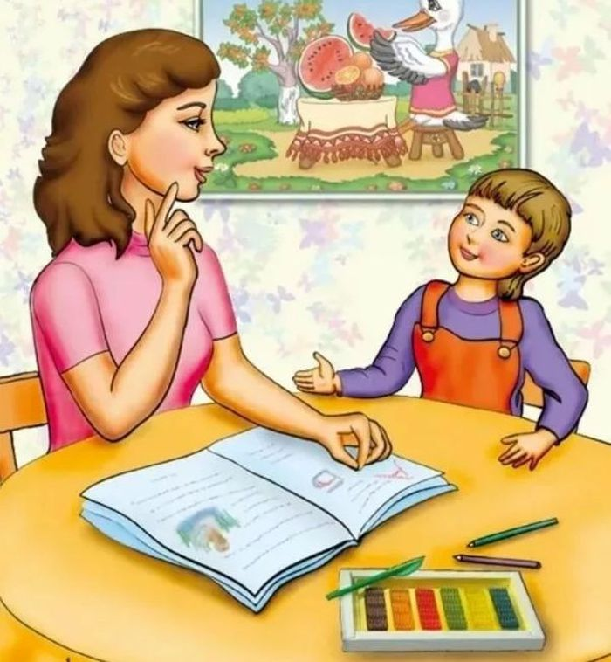
Артикуляционная гимнастика выполняется с подключением ведущей руки ребенка. Постепенно подключается и вторая рука
Третий этап

Slide 13
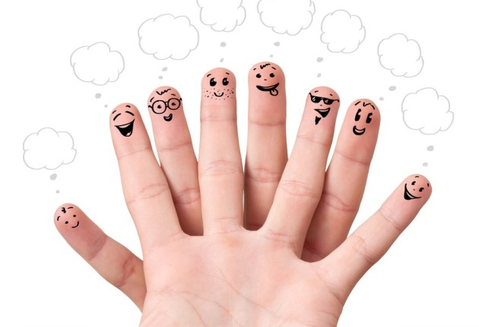
На заключительном этапе, когда ребенок полностью освоил упражнения, педагог рассказывает сказку, а ребенок самостоятельно выполняет артикуляционные упражнения с движением рук.
Четвертый этап (заключительный)

Slide 14
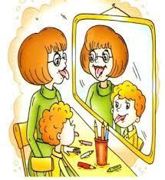
Рекомендации по проведению гимнастики с биоэнергопластикой
Учитывать индивидуальные особенности детей.
Подключать руки ребенка только при полном освоении артикуляционного упражнения и выполнении его без ошибок.
Следить за тем, чтобы кисти ребенка не напрягались, движения были плавными и раскрепощенными.
Соблюдать синхронность и точность действий речевых органов и кистей рук.
Соблюдать последовательность выполнения упражнений с усложнением и ускорением темпа.

Slide 15
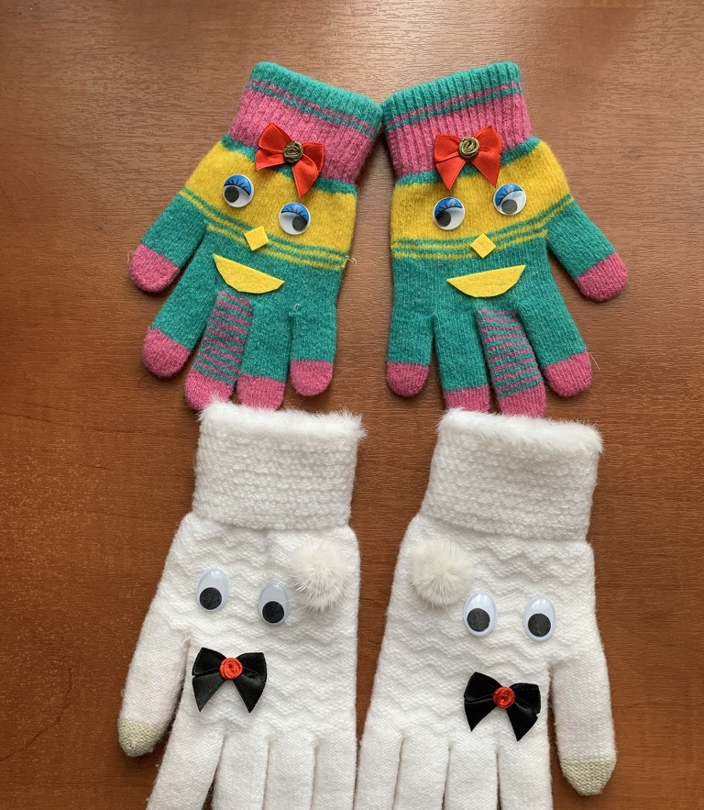
С целью повышения заинтересованности ребенка в таких упражнениях применяются:
стихи
счет
«Волшебные перчатки»

Slide 16
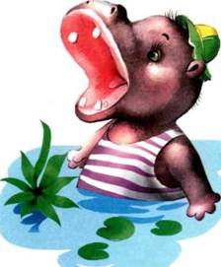
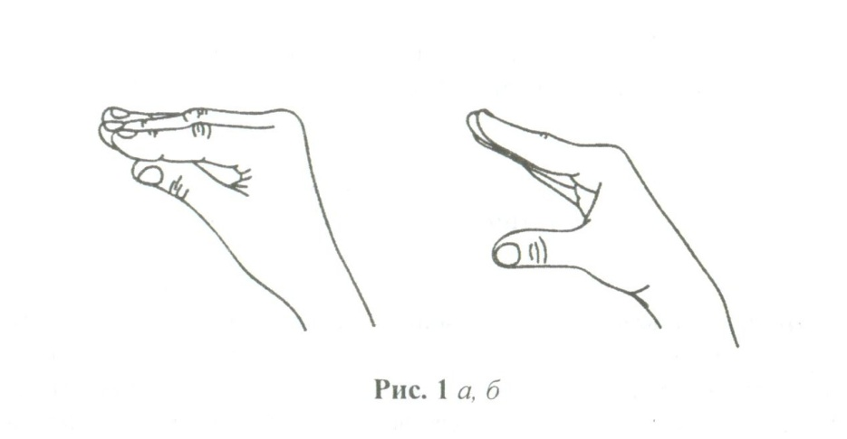
«Бегемотик»
Рот пошире открываем,
В бегемотиков играем:
Широко раскроем ротик,
Как голодный бегемотик.
Закрывать его нельзя,
До пяти считаю я.
А потом закроем рот
Отдыхает бегемот.

Slide 17
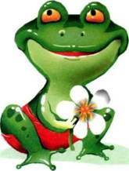
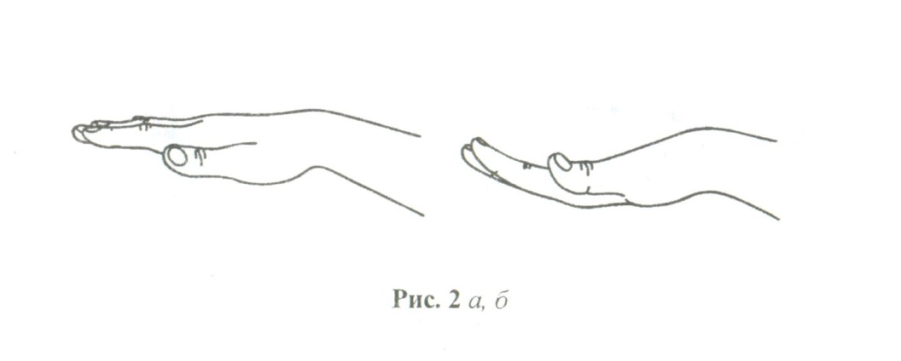
«Лягушки»
Подражаем мы лягушкам:
Тянем губы прямо к ушкам.
Дотянулись, улыбнулись,
А потом домой вернулись.

Slide 18
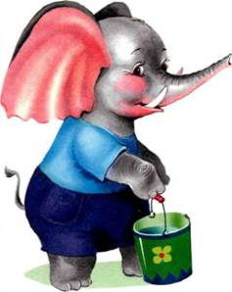
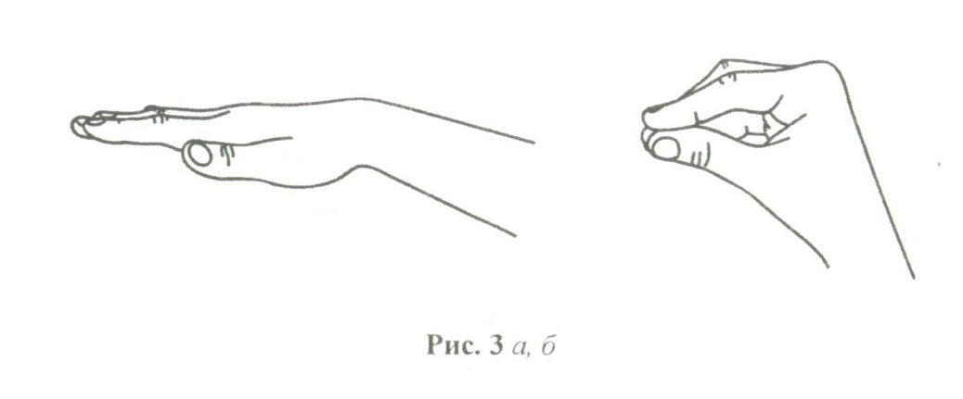
«Слон»
Я водичку набираю
И ребяток поливаю!
Буду подражать слону!
Губы «хоботом» тяну.
А теперь их отпускаю
И на место возвращаю.

Slide 19
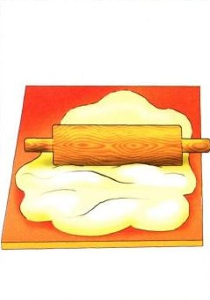
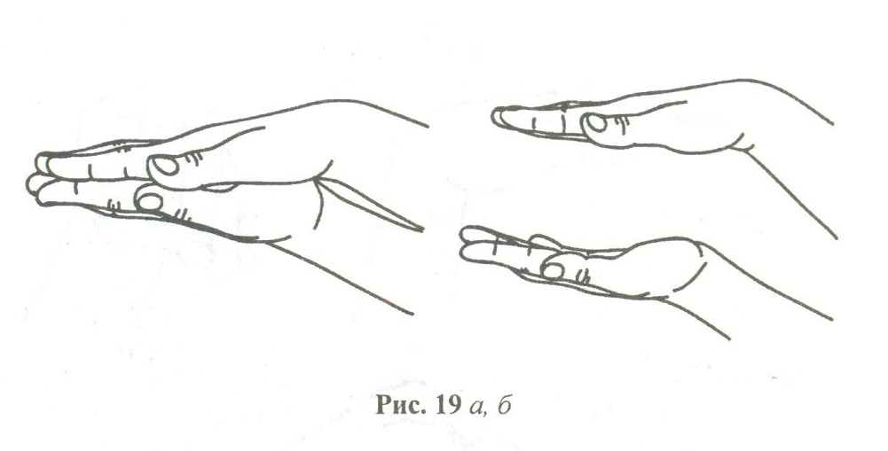
«Месим тесто»
Мы испечь блины решили,
Много теста замесили.
Чтобы было веселей,
Пригласили всех друзей.

Slide 20
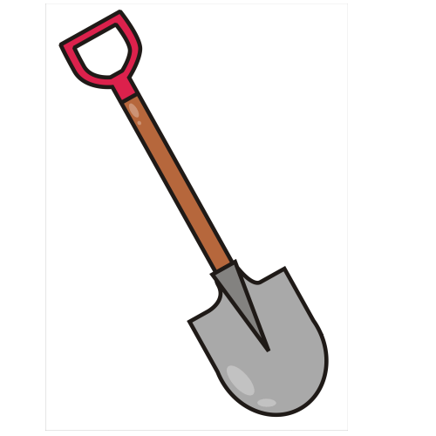
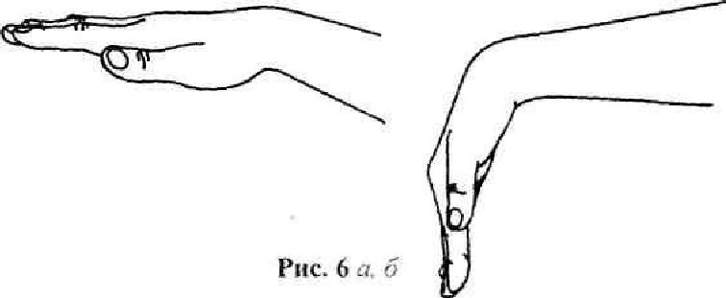
«Лопатка»
Широкий, как лопатка,
Лежит наш язычок.
Он дремлет сладко-сладко,
Улегся – и молчок.

Slide 21
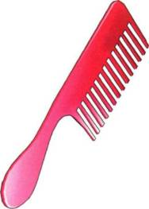
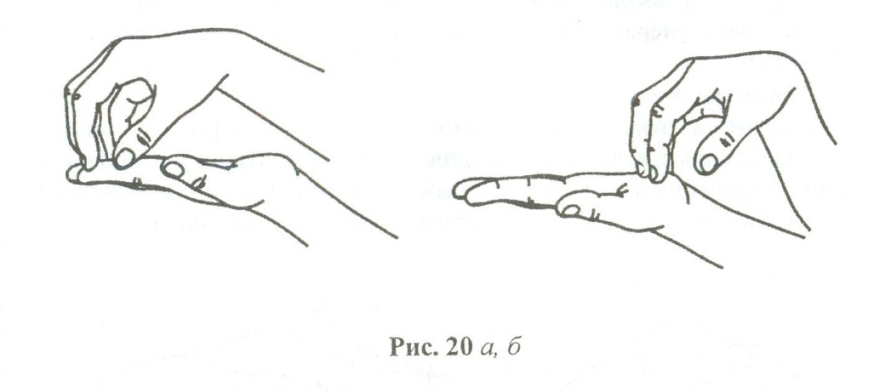
«Расческа»
Наши зубки — гребешок,
Причесали язычок.
Мы причешем много раз,
Чтоб он гладким был у нас.

Slide 22

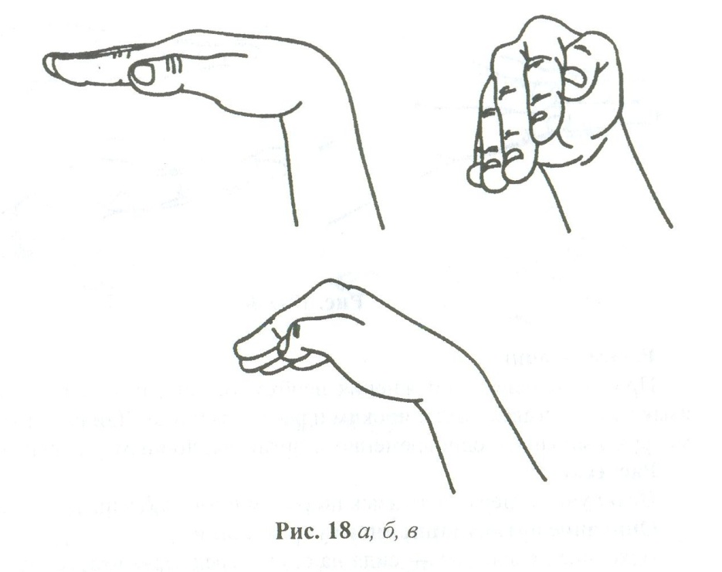
«Часики»
Тик-так, тик-так.
Язычок качался так,
Словно маятник часов.
Ты в часы играть готов?

Slide 23
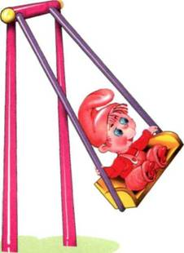
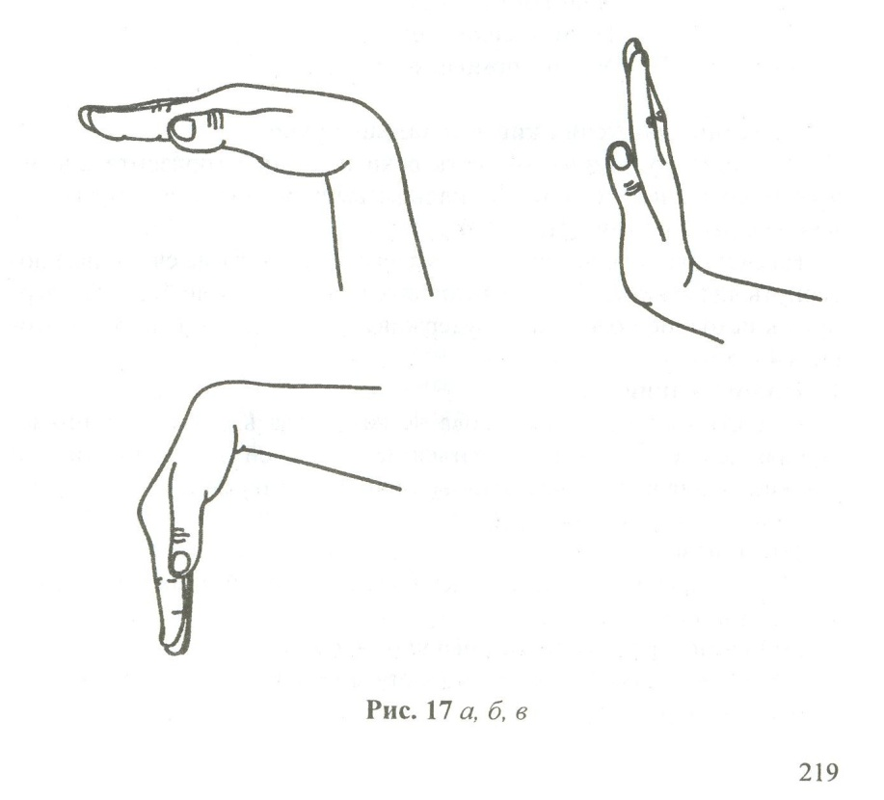
«Качели»
Сели дети на качели
И взлетели выше ели.
Даже солнышка коснулись,
А потом назад вернулись.

Slide 24
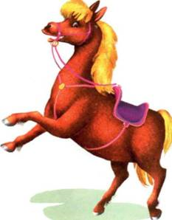
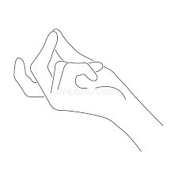
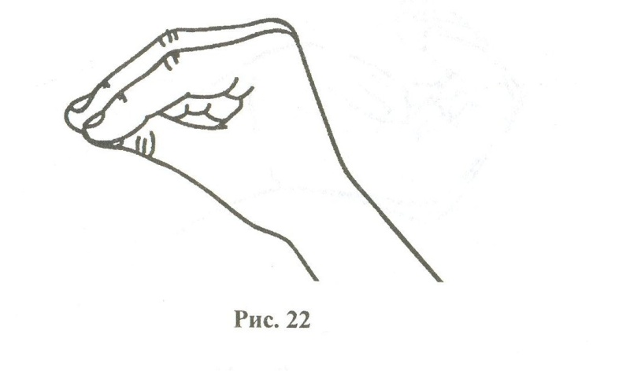
«Лошадка»
Я - весёлая лошадка,
Тёмная, как шоколадка.
Язычком пощёлкай громко –
Стук копыт услышишь звонкий.

Slide 25
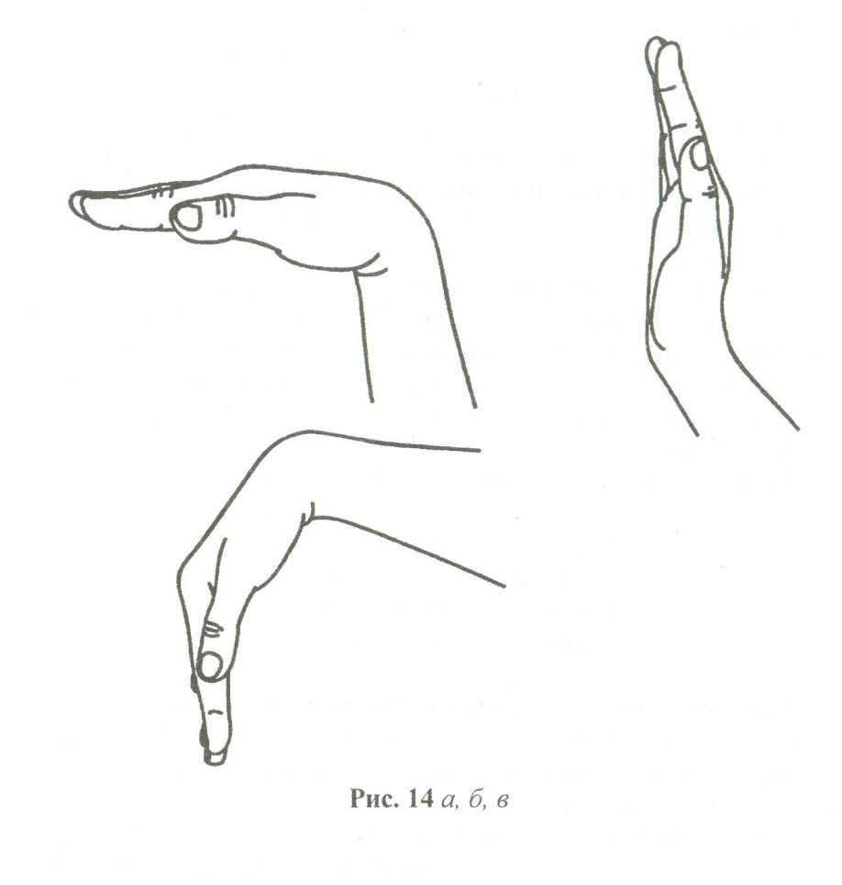
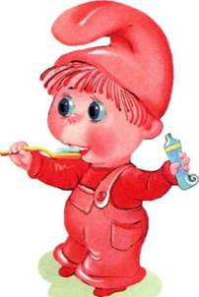
«Чистим зубки»
Зубки нужно чистить дважды:
Каждое утро и вечер каждый.

Slide 26
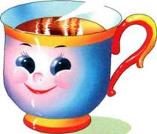
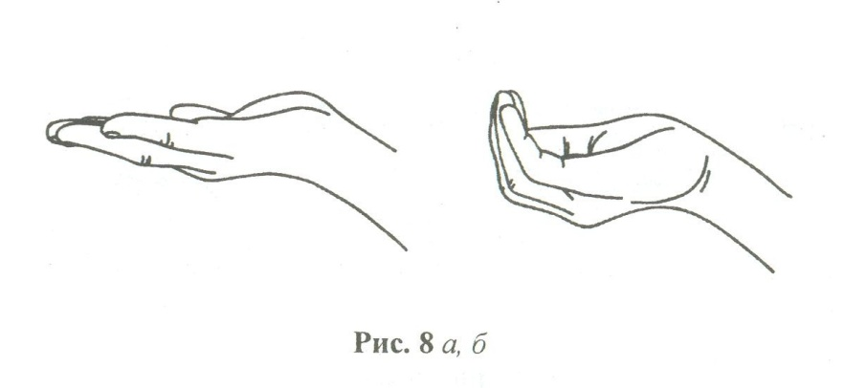
«Чашечка»
Эту чашечку, дружок,
Сделал ловкий язычок.
Нужно нам как можно дольше
Подержать вот этот ковшик.

Slide 27
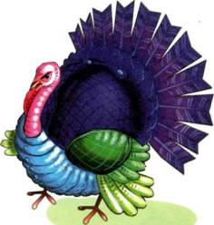
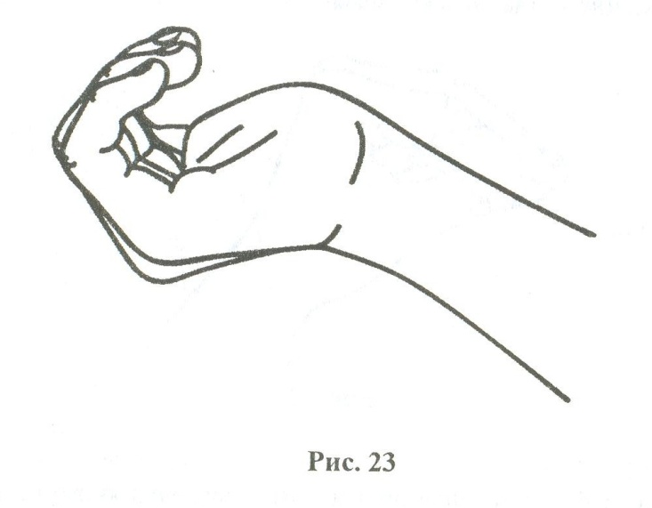
«Индюк»
Я - индюк «балды-балда»
Разбегайтесь кто куда.

Slide 28
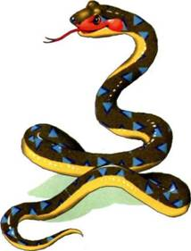
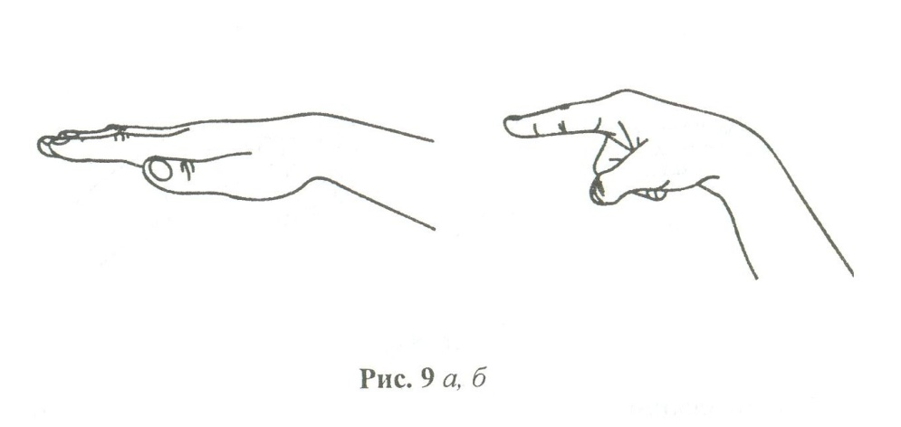
«Змея»
Подражаем мы змее,
С ней мы будем наравне:
Высунем язык и спрячем,
Только так, а не иначе.

Slide 29
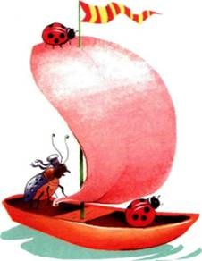
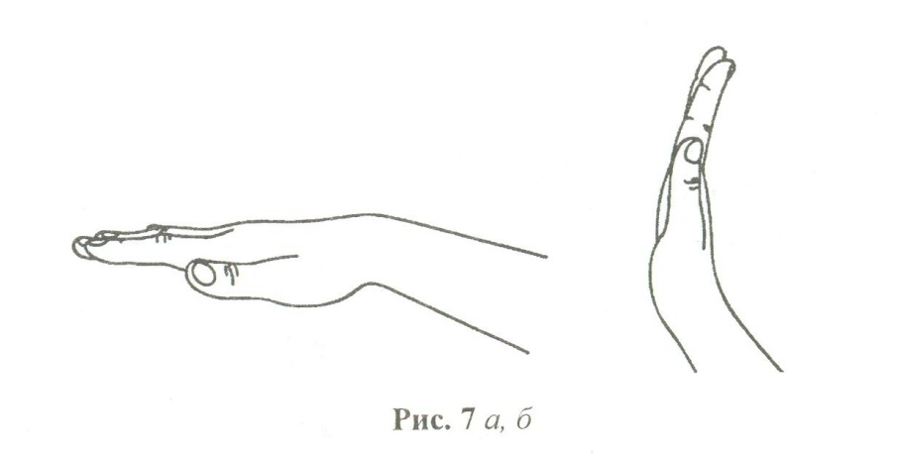
«Парус»
Лодочка под парусом по реке плывёт,
На прогулку лодочка малышей везёт.

Slide 30
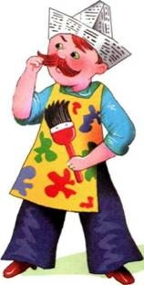
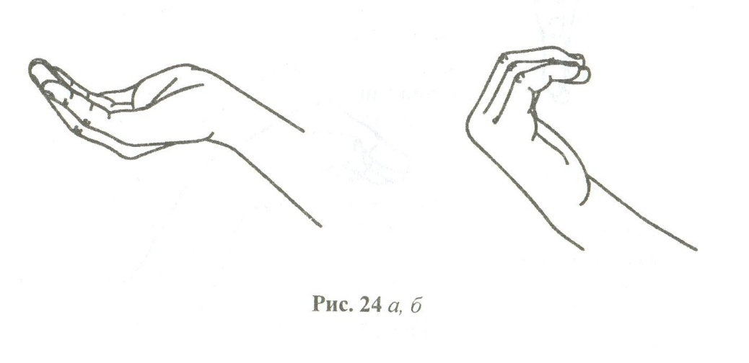
«Маляр»
Я сегодня утром встал
И посёлок не узнал:
Каждый столб и каждый дом
Был покрашен маляром.
Если хочешь жить, как в сказке,
Позови на помощь краски!

Slide 31
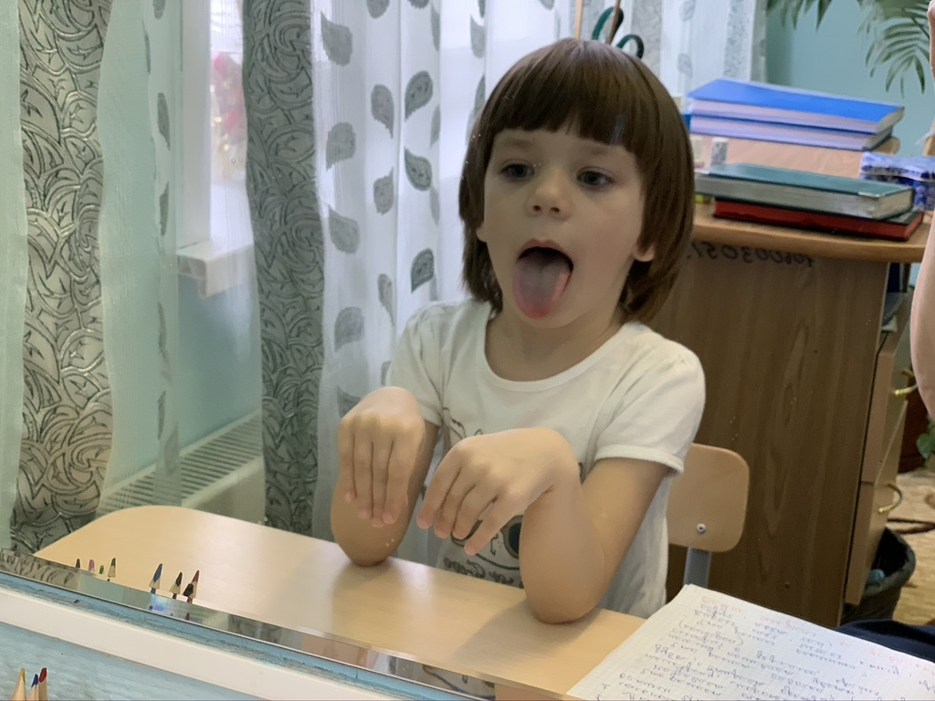
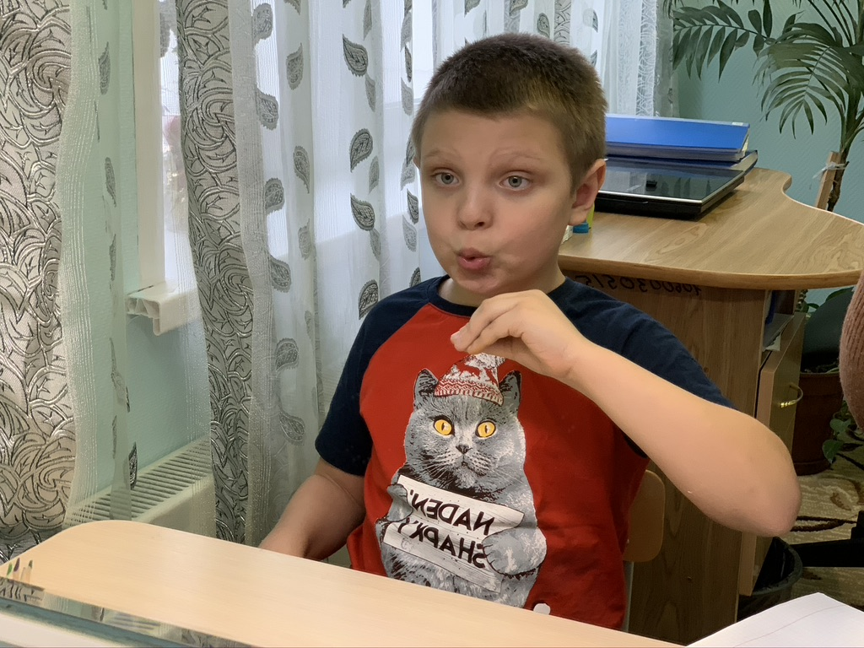
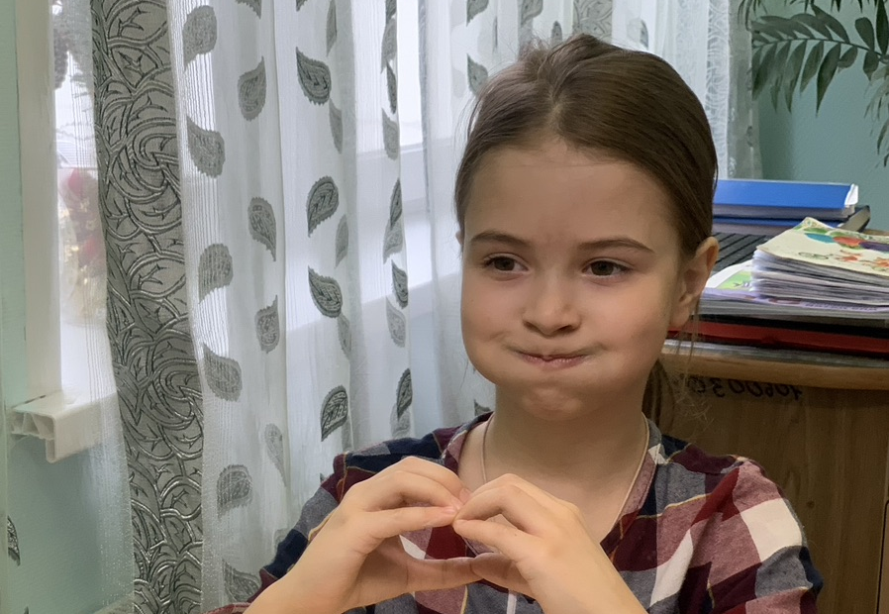
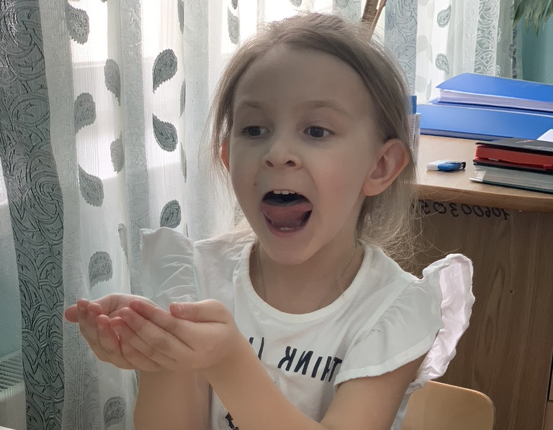
Применение артикуляционной гимнастики с биоэнергопластикой способствует привлечению интереса детей к выполнению упражнений, что значительно увеличивает эффективность гимнастики, способствует развитию артикуляционной, пальчиковой моторики, совершенствованию координации движений, развитию памяти, внимания, мышления.

Slide 32
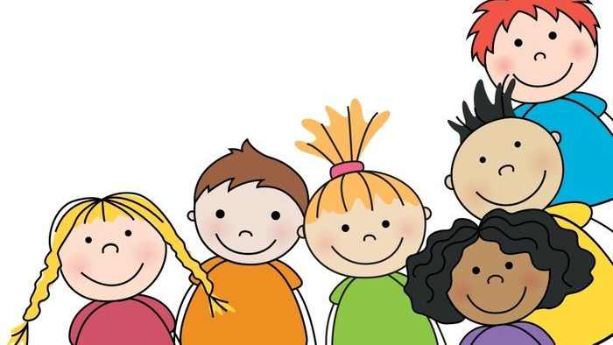
Желаю вам успехов и радости в общении с детьми!

